Slide 1
Hoạt động trải nghiệm
GDCĐ: GỌN GÀNG, NGĂN NẮP
  ( LỚP 2 )
  GV: Trần Thị Huệ
  Trường Tiểu học Hoà Nghĩa

Slide 2
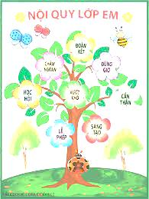

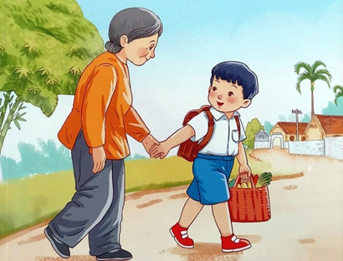
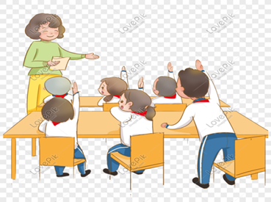

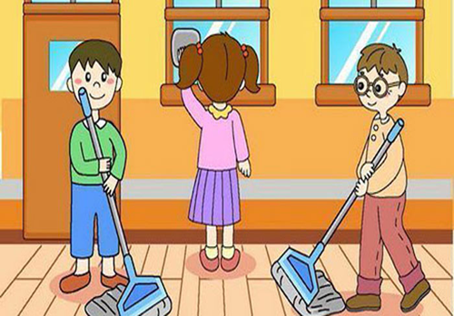
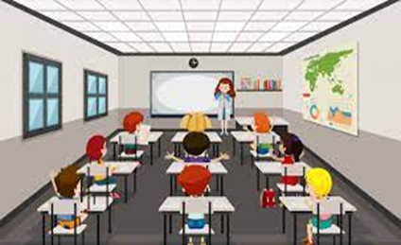
NỘI QUY LỚP EM
1
4
2
2
3

Slide 3
1. Em đã sắp xếp quần áo khi nào, cùng với ai?
2. Hãy nêu cách sắp xếp tủ quần áo ở nhà?
3. Em cảm thấy thế nào khi hoàn thành nhiệm vụ?

Slide 4
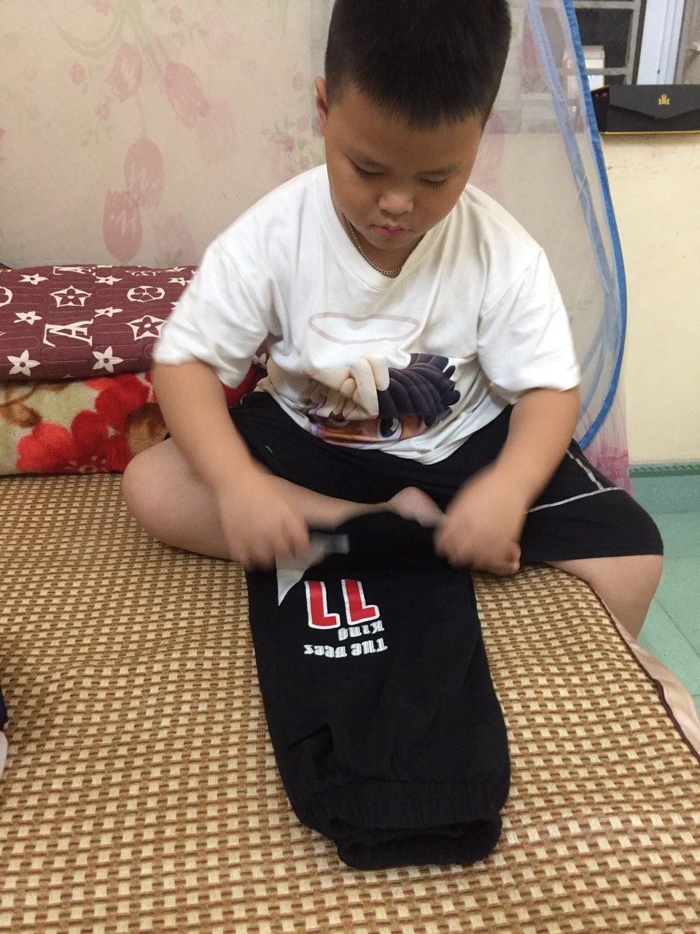

Slide 5
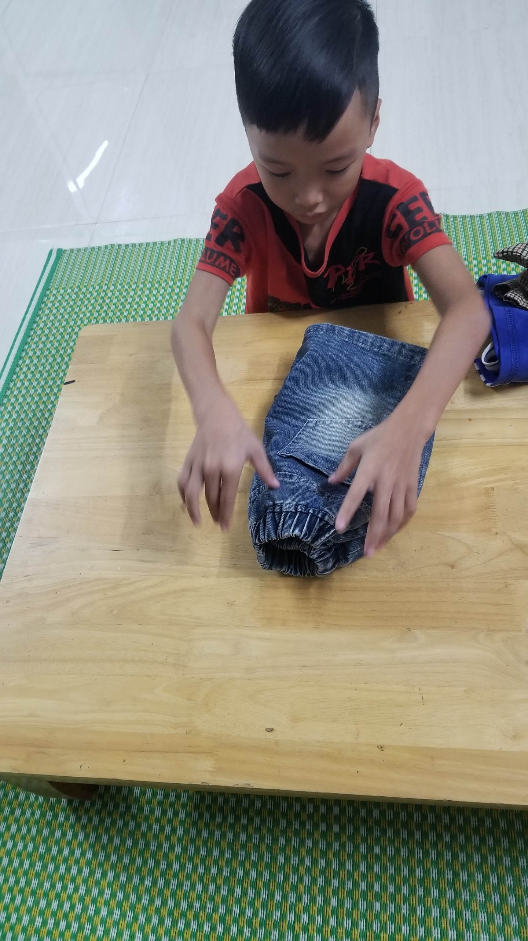

Slide 6

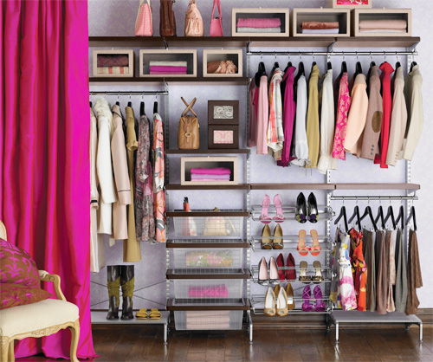

Slide 7
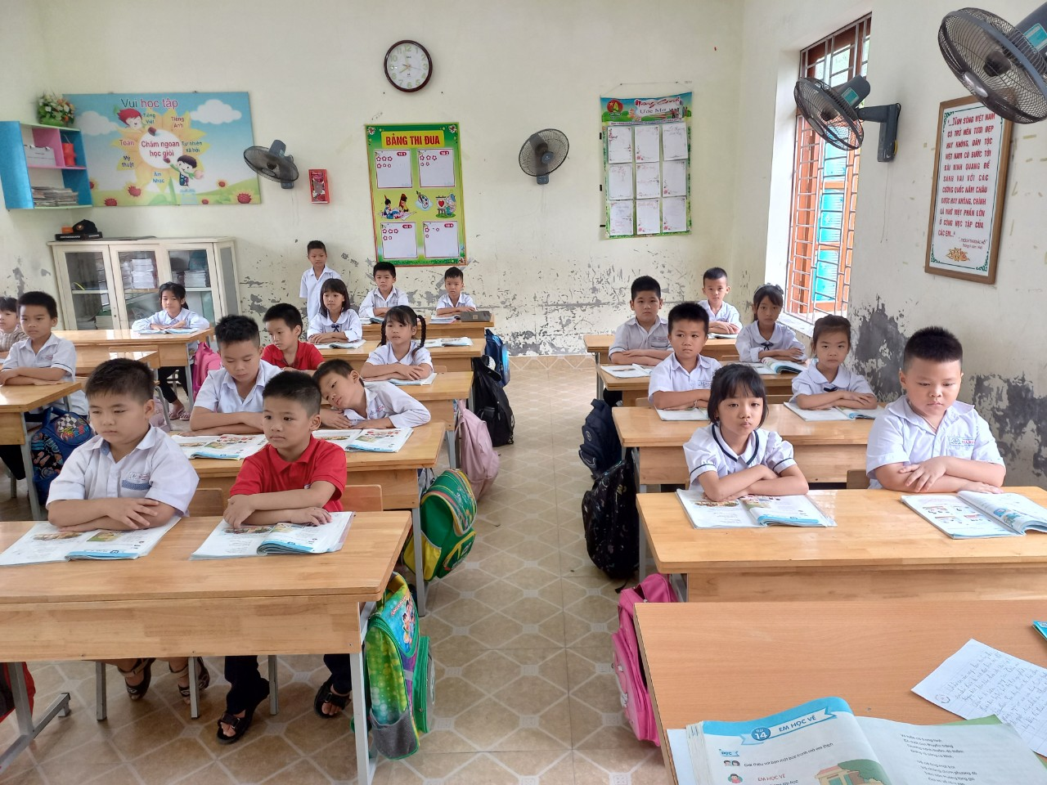

Slide 8
